Slide 1
AMBIENTES DE APRENDIZAJE TECNOLÓGICOS
DOCENTE MARIA SILVIA PATIÑO
FACULTAD DE EDUCACIÓN
YURANIS PEREA PEREA CESAR AUGUSTO MURILLO URREGO
2012

Slide 2

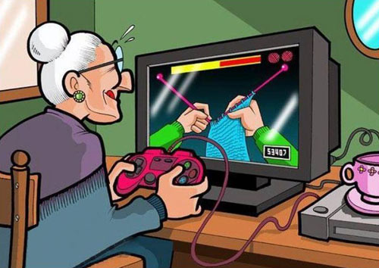
AMBIENTES CON TECNOLOGÍA

Slide 3
ELECTRICIDAD BÁSICA

Slide 4
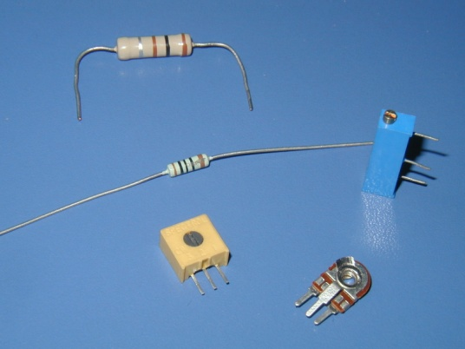
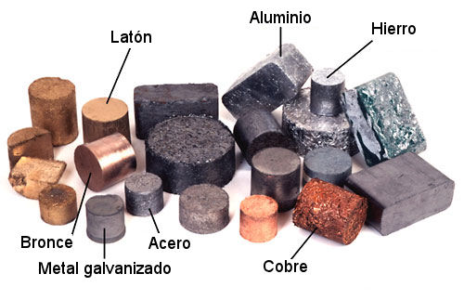
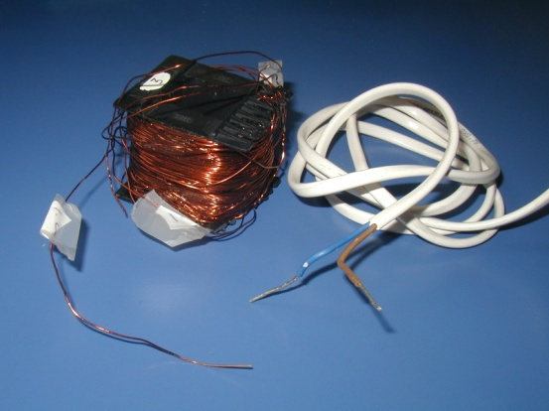
MATERIALES CONDUCTORES
PLATA (ag), COBRE (cu), ALUMINIO (al), LATÓN (cobre y zinc), BRONCE (cobre y estaño),
GRAFITO Y LA TIERRA.

Slide 5

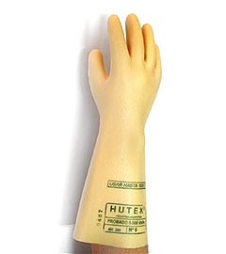
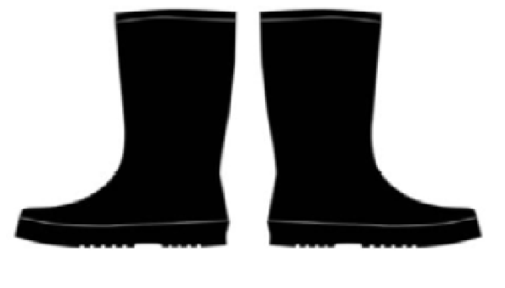
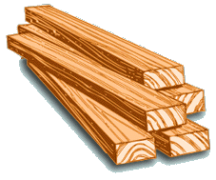
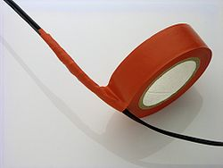
MATERIALES AISLANTES
MADERA, GOMA, PLÁSTICOS, CERÁMICAS, CRISTAL, PVC, ENTRE OTROS

Slide 6
MATERIALES CONDUCTORES Y AISLANTES

Slide 7
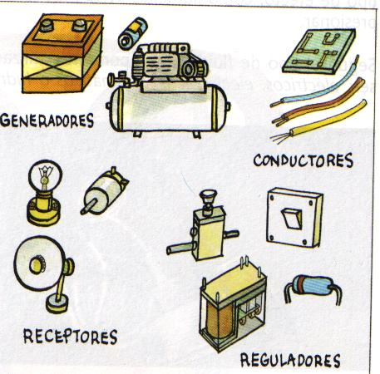
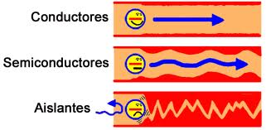
COMPONENTES ELECTRICOS

Slide 8
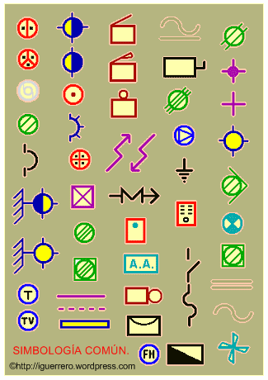
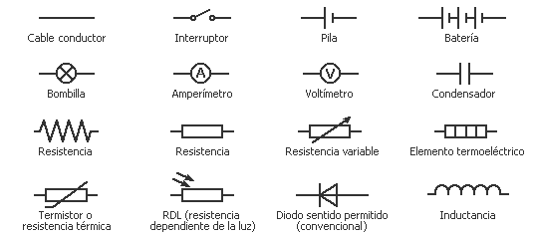
SIMBOLOGÍA
4x3
16x9

Slide 9
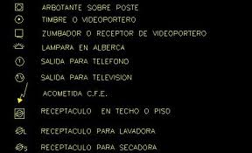
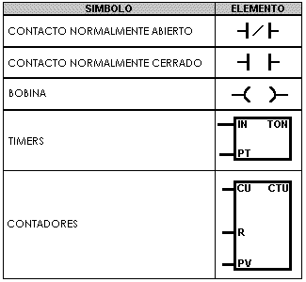
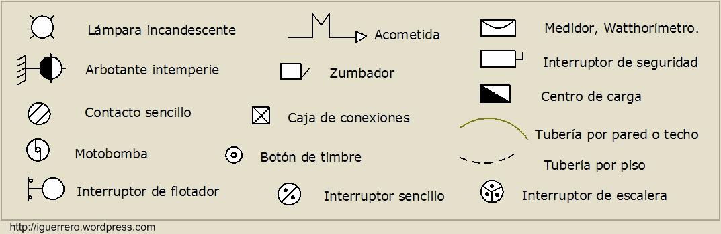
SIMBOLOGÍA

Slide 10
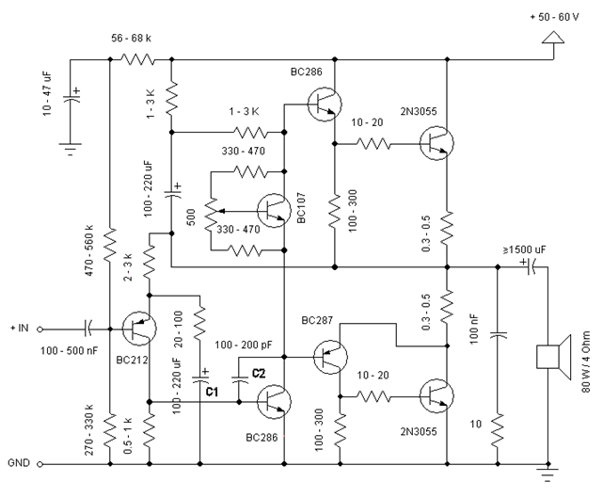
DIAGRAMA ELECTRICO

Slide 11

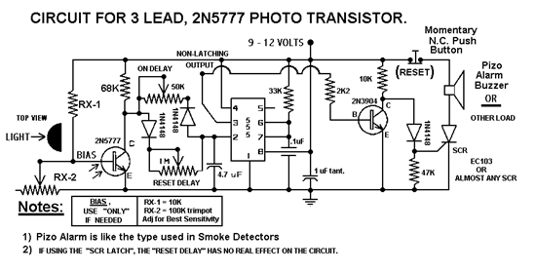
DIAGRAMA ELECTRÓNICO

Slide 12

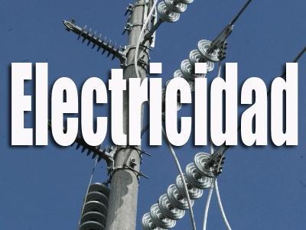


CONTESTE SI O NO
EL CABELLO ES CONDUCTOR DE LA ENERGÍA
SI
NO

